Slide 1
Рід іменників
Визначення роду іменника
Антонова Олена Олександрівна
Новоайдарський ліцей
Новоайдарської селищної ради
Луганська область

Slide 2
Тепло своїх долоньок
Я друзям віддаю.
Урок новий, цікавий
Із радістю почну.

Slide 3


рід

Slide 4
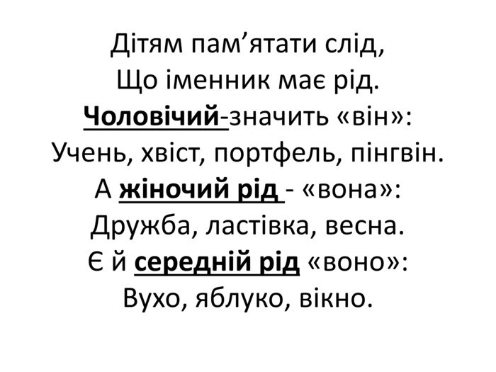

Slide 5


Slide 6


Slide 7


Slide 8


Slide 9
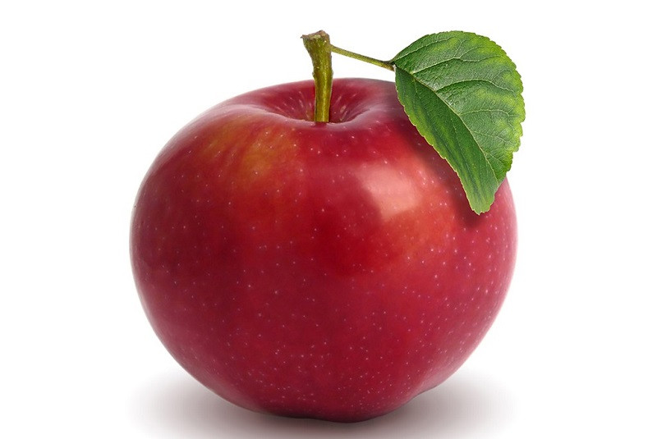

Slide 10
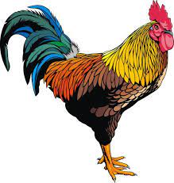

Slide 11


Slide 12


Slide 13


Slide 14
https://learningapps.org/4498178

Slide 15
Чоловічий рід (він, мій) | Жіночий рід (вона, моя) | Середній рід (воно, моє)
школяр | секунда | серце
абрикос | зима | село
носоріг | їжа | ім’я
урок | хустина | вікно

Slide 16

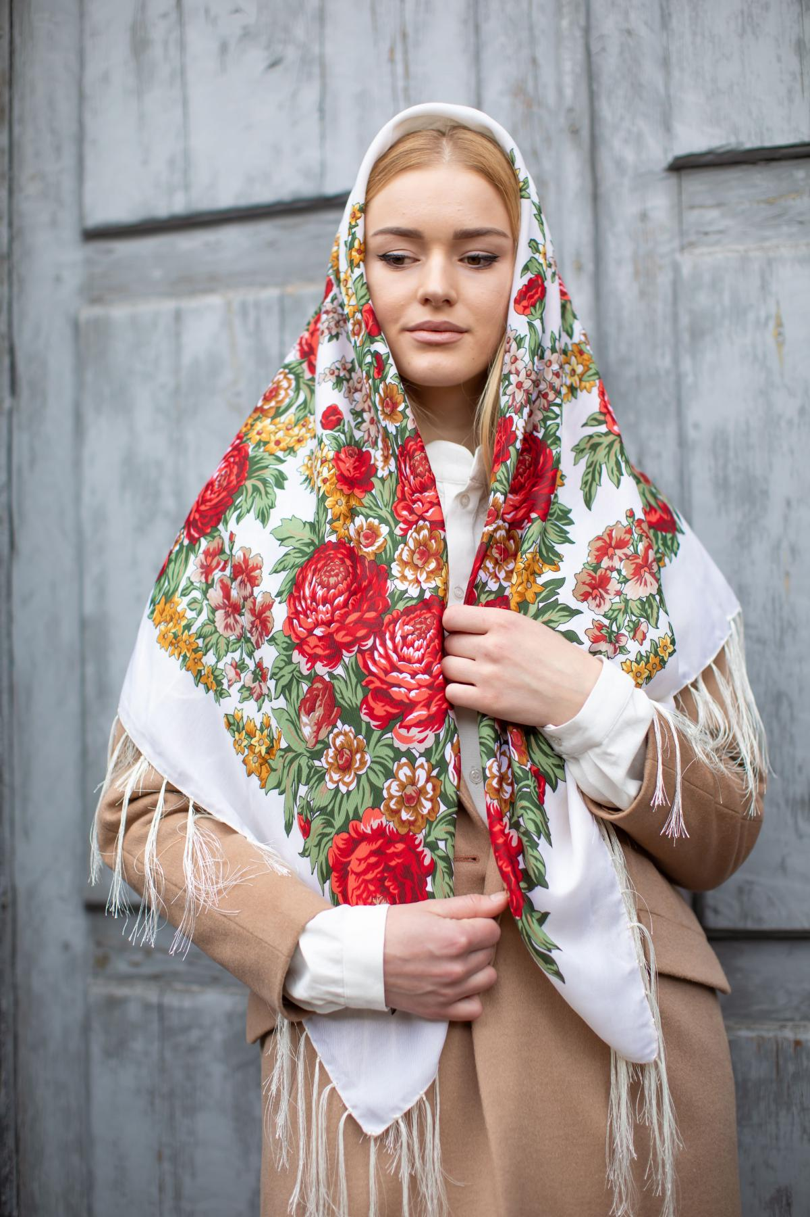
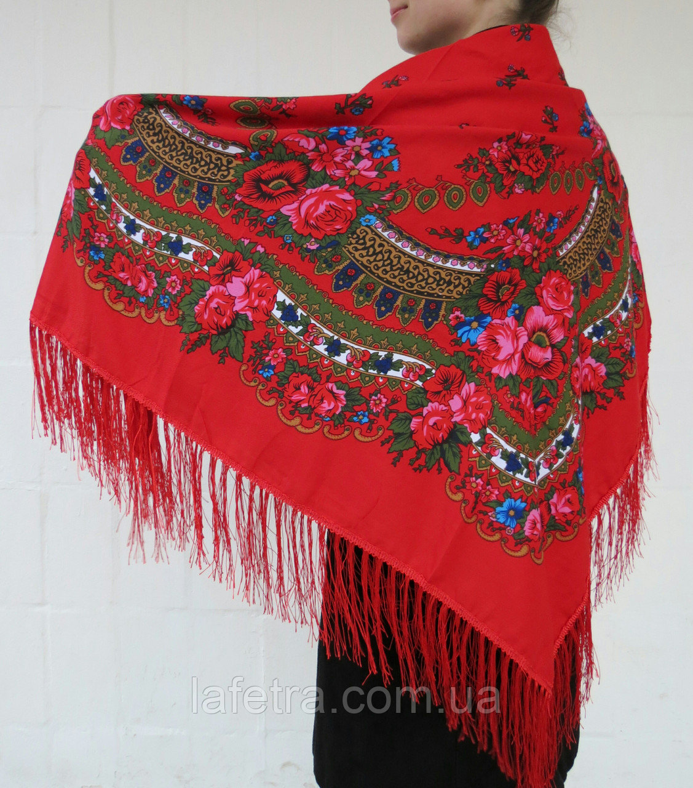
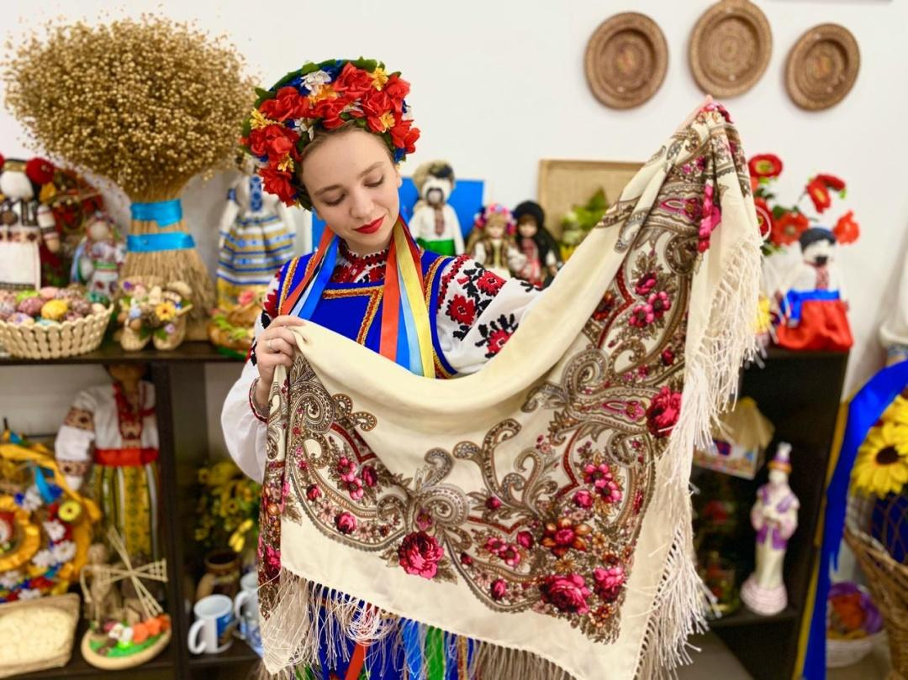
Українська хустка - вбрання, окраса, оберіг.

Slide 17


Закінчи речення

Slide 18
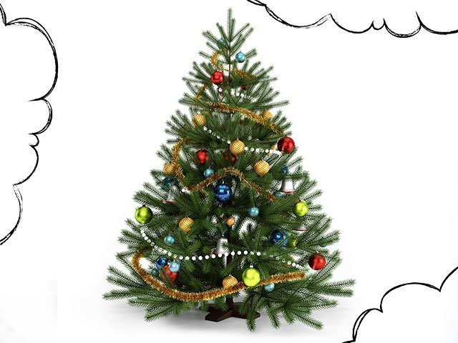



Все вдалося! Я працюю добре!
Можу працювати краще!
Було важко. Потрібна допомога!

Slide 19
Дякую за урок!

